Slide 1
SITUATIA GENERALA MACROECONOMICA A INDIEI
Studenti: Profesor:
Tudose Dragos Razvan Alexandru Prof. univ. dr. Manafi Ioana
Uda Iotis Iulian

Slide 2
CUPRINS :
INTRODUCERE
SECTORUL REAL
SECTORUL MONETAR
SECTORUL FINANTELOR
SECTORUL EXTERN
SECTORUL INTERN
CONCLUZIE

Slide 3
India: O economie emergentă cu o creștere rapidă
Diversitate bogată: Culturală și geografică, cu o populație de peste 1,3 miliarde de locuitori.
Creștere economică: Una dintre cele mai rapide din lume, alimentată de investiții în infrastructură, inovație și sectoare cheie (IT, servicii).
Structura economică: Amestec de agricultură tradițională, industrie în ascensiune și sector de servicii în expansiune (cu centre în Mumbai, Delhi și Bangalore).
Evoluția economică: De la socialism la liberalizare și globalizare (anii '90), cu reforme ce au atras investiții străine directe și au stimulat creșterea.
Provocări: Sărăcie persistentă, inegalitate economică și infrastructură subdezvoltată.
Obiective: Reducerea sărăciei, diminuarea inegalității, dezvoltarea infrastructurii și promovarea antreprenoriatului și inovației.
Potențial: India are potențialul de a deveni un jucător major în economia globală datorită populației tinere și dinamice, resurselor naturale bogate și apetitului pentru inovație.

Slide 4
SECTORUL REAL

Slide 5
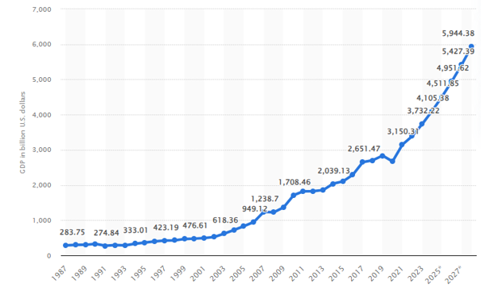
Produsul Intern Brut
Graficul prezentat ilustreaza evoluția PIB-ului nominal al Indiei, exprimat în miliarde de dolari SUA, în perioada 1987-2027.
Acesta reprezintă o poveste de creștere semnificativă și constantă, ilustrând progresele economice ale țării de-a lungul timpului.
Cu o rată medie anuală de aproximativ 7,8%, India a demonstrat un potențial economic remarcabil, caracterizat de evoluții semnificative în diverse perioade.

Slide 6
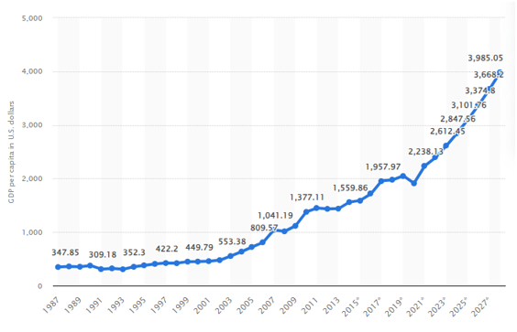
Produsul Intern Brut pe cap de locuitor
Graficul prezentat ilustrează evoluția PIB-ului pe cap de locuitor în India, exprimat în dolari SUA, din anul 1987 până în 2027. Se observă o tendință generală de creștere semnificativă, cu o rată medie anuală de aproximativ 7,5%.
Cu toate acestea, țara se confruntă cu provocări legate de inegalitate, infrastructură și educație, care trebuie abordate pentru a menține creșterea economică pe termen lung și pentru a asigura o distribuție mai echitabilă a beneficiilor.
De asemenea, este important de reținut că creșterea populației și diversitatea regională sunt factori relevanți, iar economia Indiei poate fi influențată de factori externi, precum volatilitatea prețurilor materiilor prime și condițiile economice globale.

Slide 7
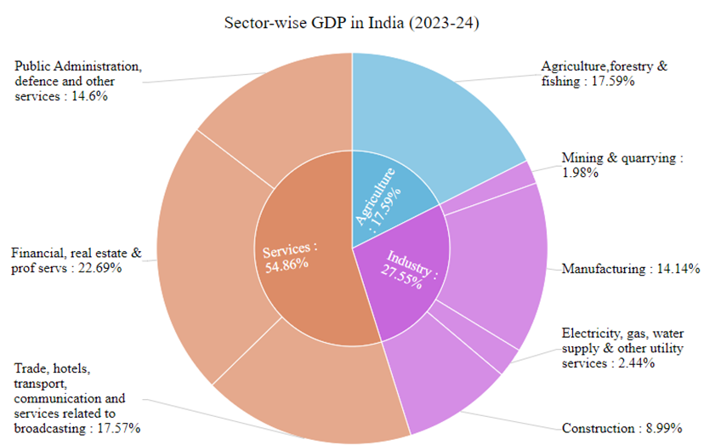
Structura PIB-ului pe sectoare
Graficul ilustrează contribuția fiecărui sector la PIB-ul total al Indiei în anul fiscal 2023-2024. Se observă o predominanță a sectorului terțiar (servicii), cu o pondere de 54,86%, urmat de sectorul secundar (industrie) cu 27,55% și sectorul primar (agricultură) cu 17,59%.

Slide 8
SECTORUL MONETAR

Slide 9
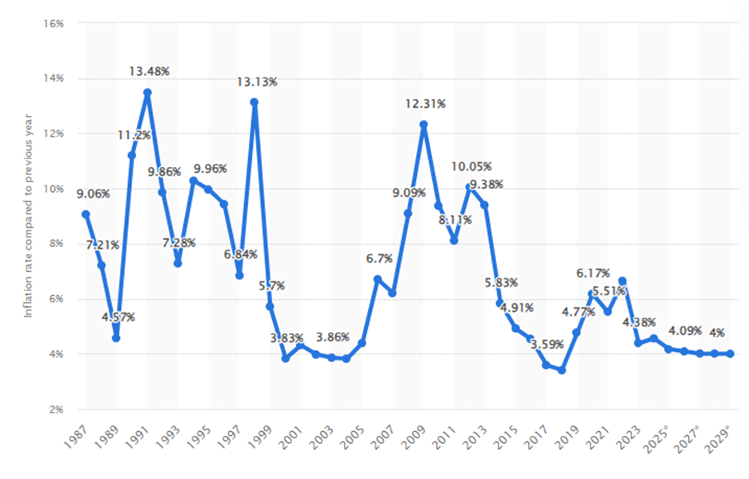
Grafic privind evolutia inflatiei in India in perioada 1987-2029:
Evoluția inflației în India a fost marcată de creșterea inițială puternică în anii 1990, urmată de o moderare treptată și perioade de volatilitate.
În ultimii ani, inflația a revenit pe o traiectorie descendentă, cu o ușoară creștere recentă.
Factorii care influențează inflația includ cererea agregată, oferta, costurile, politica monetară și factorii externi.
Controlul inflației rămâne o provocare pentru politica economică a Indiei, iar impactul său poate varia la nivel regional și între diferite categorii de bunuri și servicii.

Slide 10
Stabilirea nivelului inflatiei si politica monetara
Banca Centrală controlează nivelul inflației prin politica monetară, creșterea ei având un impact negativ în economie, creditarea va fi mai scumpă, încetinind consumul și investițiile. Astfel,este afectată în mod negativ piața acțiunilor.
Un nivel ridicat al inflatiei duce la cresterea preturilor in zona respectiva, care pe de alta parte afecteaza exporturile si competitivitatea bunurilor si serviciilor pe plan extern, ce afecteaza negativ moneda nationala. De aceea, principalul obiectiv al unei banci central este controlul inflatiei, fara a afecta cresterea economica, mai exact determinarea unui nivel de echilibru intre cele doua fenomene.
Politica monetară a Indiei este gestionată de Banca Rezervelor Indiene (RBI) și joacă un rol crucial în stabilirea stabilității economice și a inflației. RBI folosește o gamă de instrumente pentru a influența oferta de bani și costurile creditului, având ca obiectiv principal menținerea inflației la niveluri controlate, în timp ce susține creșterea economică.
Un element central al politicii monetare a RBI este ratele dobânzii. Prin ajustarea ratei repo și a ratei de dobândă inversă repo, RBI își reglează costurile creditului și oferă stimulente pentru investiții și consum. De exemplu, în perioade de inflație ridicată, RBI poate crește ratele dobânzii pentru a reduce presiunea inflaționistă, în timp ce în perioade de creștere economică lentă, poate reduce ratele pentru a stimula activitatea economică.

Slide 11
SECTORUL FINANTELOR

Slide 12
Rata de schimb valutar si obligatiunile la trezorerie
În India, sectorul financiar joacă un rol crucial în susținerea și facilitarea creșterii economice durabile și incluzive. Acesta cuprinde o gamă largă de instituții și activități, de la bănci comerciale și piețe de capital până la servicii de asigurări și microfinanțare. În ultimele decenii, sectorul financiar al Indiei a cunoscut o transformare semnificativă, stimulată de reformele economice, liberalizarea și tehnologiile emergente.
Rata de schimb valutar oficială în India este determinată de Banca Centrală a Indiei (RBI) și este influențată de o varietate de factori, inclusiv cererea și oferta de valută străină, politica monetară și economică, precum și evenimente geopolitice și economice globale.
RBI monitorizează și gestionează rata de schimb valutar pentru a asigura stabilitatea monetară și financiară în țară. În mod similar cu alte țări, India utilizează un sistem de tranzacționare electronică pentru determinarea cursului de schimb oficial.
Obligațiunile de trezorerie reprezintă instrumente financiare emise de guvernul central al Indiei pentru a se finanța și pentru a gestiona datoria publică a țării. Aceste obligațiuni sunt considerate una dintre cele mai sigure investiții, deoarece sunt garantate de guvernul central și oferă un grad ridicat de siguranță pentru investitori.

Slide 13
SECTORUL EXTERN

Slide 14
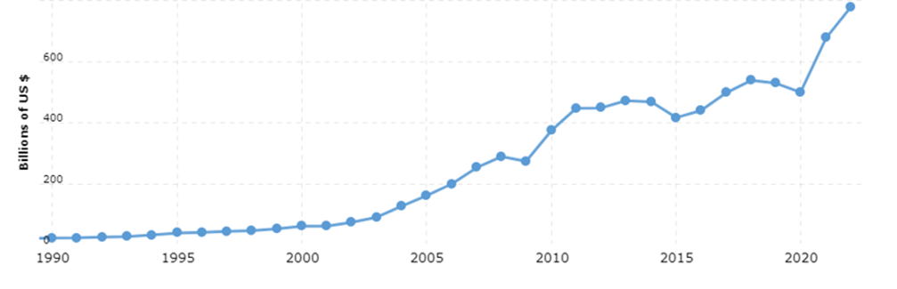
Exporturile Indiei
Graficul prezintă evoluția exporturilor Indiei în miliarde de dolari SUA, din anul 1990 până în 2024.
Exporturile Indiei au cunoscut o creștere remarcabilă, trecând de la 22,64 miliarde USD în 1990 la 778,55 miliarde USD în 2022.
Această evoluție pozitivă a fost susținută de liberalizarea economică, creșterea economică internă și integrarea în economia globală.
De asemenea, dezvoltarea sectorului privat și politici guvernamentale favorabile au contribuit semnificativ la această creștere spectaculoasă.

Slide 15
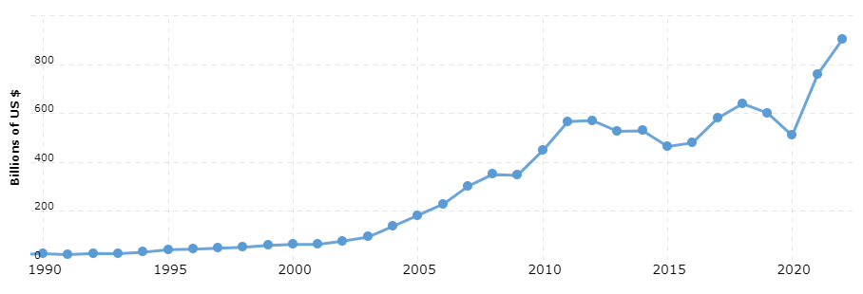
Importurile Indiei
Graficul prezintă evoluția importurilor Indiei în miliarde de dolari SUA, din anul 1990 până în 2024.
Evoluția importurilor Indiei în perioada 1990-2022 a fost semnificativă, reflectând transformările economice și schimbările în cererea internă.
În ansamblu, evoluția importurilor în India reflectă procesele de transformare și creștere economică ale țării, evidențiind rolul crucial al comerțului internațional în dezvoltarea și prosperitatea sa.

Slide 16
Investitiile straine directe
Principalele politici de investiții străine directe adoptate de guvernul indian au vizat eliminarea restricțiilor privind investițiile străine în numeroase sectoare cheie, liberalizarea reglementărilor și simplificarea procedurilor administrative pentru investitori străini. Aceste măsuri au creat un mediu propice pentru investiții și au stimulat fluxurile de capital străin către India.
Investițiile străine directe au fost direcționate într-o varietate de sectoare ale economiei indiene, inclusiv tehnologie, servicii, energie, farmaceutice, manufactură și infrastructură. Sectorul IT și cel de servicii au fost în mod special atracții majore pentru investitori străini, datorită capacității lor de inovare și creștere rapidă.
În plus, investițiile străine directe au stimulat și sectorul de cercetare și dezvoltare (R&D) în India. Multe companii multinaționale au înființat centre de cercetare și dezvoltare în India pentru a profita de forța sa de muncă bine instruită și de resursele sale tehnologice. Acest lucru a contribuit la creșterea capacității de inovare a țării și la dezvoltarea unor sectoare cheie precum IT, farmaceutice și inginerie.
Impactul investițiilor străine directe asupra economiei indiene a fost semnificativ. Acestea au contribuit la crearea de locuri de muncă, transferul de tehnologie, creșterea exporturilor, dezvoltarea infrastructurii și creșterea economică în general. Investițiile străine au, de asemenea, stimulat concurența, inovarea și eficiența economică în diverse sectoare.

Slide 17
SECTORUL INTERN

Slide 18
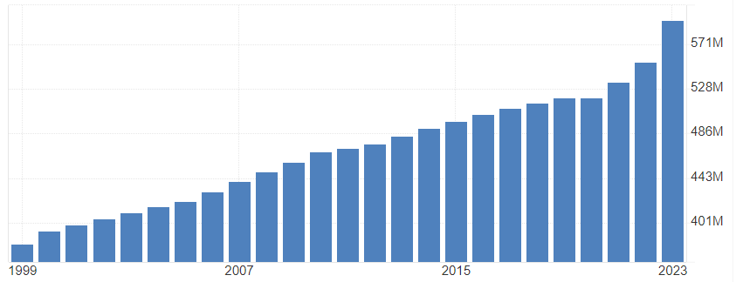
Piata muncii
Forța de muncă reprezintă totalitatea persoanelor apte să lucreze și să contribuie la producția de bunuri și servicii într-o economie.
În India, forța de muncă a cunoscut o creștere semnificativă în ultimele trei decenii, reflectând evoluția demografică și schimbările structurale ale economiei.
De la 381 de milioane de persoane în 1990, numărul angajaților a crescut la 594 de milioane în 2023, alimentat de o populație în creștere și de o mai mare participare la piața muncii, în special din partea femeilor.

Slide 19
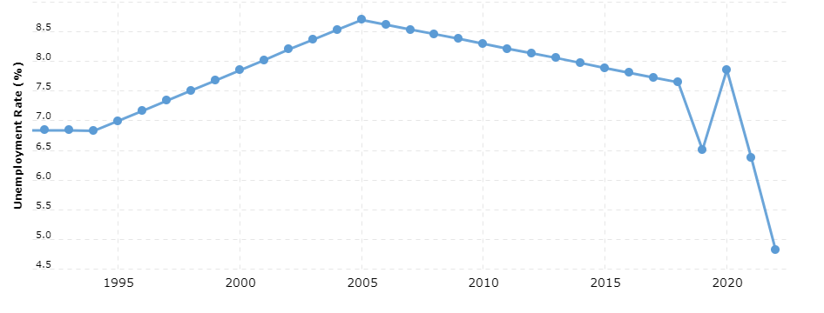
Rata somajului
Rata șomajului din India a înregistrat o creștere semnificativă în perioada analizată, crescând de la 6,8% în 1995 la 7,86% în 2020.
Această tendință ascendentă a fost influențată de mai mulți factori, inclusiv creșterea rapidă a forței de muncă, care a depășit ritmul creării delocuri de muncă, și de impactul liberalizării economice, care a determinat restructurarea economiei și pierderi de locuri de muncă în unele sectoare.

Slide 20
MIGRAREA SI EMIGRAREA
Analiza migrației în India este crucială pentru înțelegerea dinamicilor economice și sociale ale țării.
India are una dintre cele mai mari migrații interne din lume, cu milioane de oameni care se deplasează din zonele rurale spre orașe în căutare de oportunități economice și îmbunătățiri ale nivelului de trai.
Această migrație internă are un impact semnificativ asupra economiei indiene, structurii forței de muncă, urbanizării și dezvoltării regionale.
Migrația în India este determinată de o serie de factori, printer care:
Oportunitatile economice
Factori de mediu si climatici
Accesul la servicii si infrastructura
Forta de munca disponibila
Securitatea locurilor de munca
Emigrarea din India către alte țări reprezintă un fenomen semnificativ care influențează atât economia, cât și societatea indiana.
Emigrarea din India către alte țări este determinată de diverse motive, printre care:
Oportunitati de munca
Educatie si formare
Stabilitate politica si sociala
Destinatiile preferate sunt :
Statele Unite
Golful Arab
Regatul Unit
Australia

Slide 21
CONCLUZIE
Situația generală macroeconomică a Indiei reflectă o combinație complexă de dinamici economice și sociale, care influențează dezvoltarea și stabilitatea acestei națiuni vastă și diverse.
În ultimii ani, India a fost martorul unui ritm susținut de creștere economică, însoțit de provocări persistente și oportunități semnificative.

Slide 22
MULTUMIM PENTRU ATENTIE

